Slide 1
Programm Nationale Datenbewirtschaftung (NaDB)
Forum OGD
01.03.2021
Manuela Lenk, Vizedirektorin, Abteilungsleiterin Interoperabilität und Register
Programmleitung NaDB

Slide 2
Inhalt
1
Ausgangslage, Zielsetzung
2
Interoperabilitäts-Plattform & OGD
3
Rollenmodell der nationalen Datenbewirtschaftung
4
Pilotprojekte
5
Vorgehen

Slide 3
Ausgangslage
Motion 16.4011 FDP-Liberale Fraktion «Digitalisierung. Keine Doppelspurigkeiten bei der Datenerhebung»
Bundesratsbeschluss vom 27.09.2019 → Programm Nationale Datenbewirtschaftung NaDB → Umsetzung des Once-Only-Prinzips
Eine gesamtheitliche Vorgehensweise ist Voraussetzung, um die Mehrfachnutzung von Daten langfristig zu fördern.
Damit Daten ausgetauscht werden können, muss die Interoperabilität zwischen einzelnen Datensammlungen sichergestellt werden.

Slide 4
Zielsetzung
Umsetzung des Once-Only-Prinzips
Unternehmen und Personen müssen Angaben der Verwaltung nur einmal melden.
Die Koordination zwischen dem BFS, den verschiedenen Bundesämtern sowie den Kantonen und Gemeinden soll dazu führen, dass der Aufwand durch Befragungen und Kontrollen für die Unternehmen abnimmt.
Wichtige Stossrichtung der Strategie Digitale Schweiz. Sie entspricht der in der
E-Government-Strategie Schweiz verankerten Zielsetzung.
Das dazu bezüglich der Daten notwendige gemeinsame Verständnis wird durch deren Normierung und Standardisierung sowie durch die Transparenz der Prozesse erreicht.

Slide 5
nur Metadaten
Interoperabilitäts - Plattform
Bundesnahe Betriebe
Data Catalog
Bundesämter
Bundesamt für Statistik
Data
Metadaten
Steward
Local Data
Statistics
Custodian
Local Data
SMS
Local Data
Steward
Swiss Data
Statistical
Metadata System
Custodian
Steward
Kantone
Forschung
Unternehmen
Local Data
Local Data
Custodian
Steward
Local Data
Local Data
Steward
Custodian

Slide 6
Interoperabilität - Plattform
Gemeinsame Rollen und Prozesse
Gemeinsame Semantik
Gemeinsame
Standards
Gemeinsame Plattform
Übersicht, Transparenz, Koordination, Kollaboration
Die Interoperabilitätsplattform (IOP) macht Metadaten durch strukturierte und standardisierte Beschreibungen von Datensets und -inhalten für alle beteiligten Stellen und Systeme auffindbar, zugänglich, interoperabel und wiederverwendbar. Die IOP fördert die Zusammenarbeit und den Datenaustausch auf nationaler Ebene und ermöglicht dadurch eine effiziente Mehrfachnutzung der Daten unter Berücksichtigung aller regulatorischen, organisatorischen und technischen Rahmenbedingungen.

Slide 7
Interoperabilitäts-Plattform und OGD Plattformen
OGD Plattformen
Interoperabilitäts-Plattform
OGD Plattformen
Austausch Metadaten nach DCAT-AP
OGD Plattformen
z.B. opendata.swiss
Öffentlich Zugängliche Daten
Beschreibung der Metadaten nach DCAT-AP-CH Standard
Administrative Daten
Beschreibung der Metadaten nach DCAT-AP-CH Standard
Strukturierung der Metadaten nach
ISO 11179 Standard
Standardisierung und Harmonisierung der Metadaten

Slide 8



Standardisierung und Harmonisierung
Person
Amtlicher Name
Geburtsdatum
Nationalität
Organisation A
IOP
METADATA
Patient
Nachname
Geburtsdatum
Nationalität
Natürliche Person
Amtlicher Name
Geburtsdatum
Nationalität
Wiederverwendung
Amtlicher Name
Geburtsdatum
Nationalität
Organisation B
Mitarbeiter
Name
Geburtstag
Staatsangehörigkeit
Organisation C

Slide 9
Berufsnomenklatur als Erstes auf der IOP
Das EDI (BFS) wird beauftragt, gemeinsam mit dem WBF (SECO) ein Projekt zur Weiterentwicklung des gemeinsamen Nomenklatureinsatzes unter Nutzung der lnteroperabilitäts-Plattform für die Berufsnomenklatur bis zum 30. Juni 2021 durchzuführen
→ Arbeiten mit Fachabteilung grösstenteils erfolgt, nun technische Umsetzung der ersten Version der Interoperabilitätsplattform

Slide 10
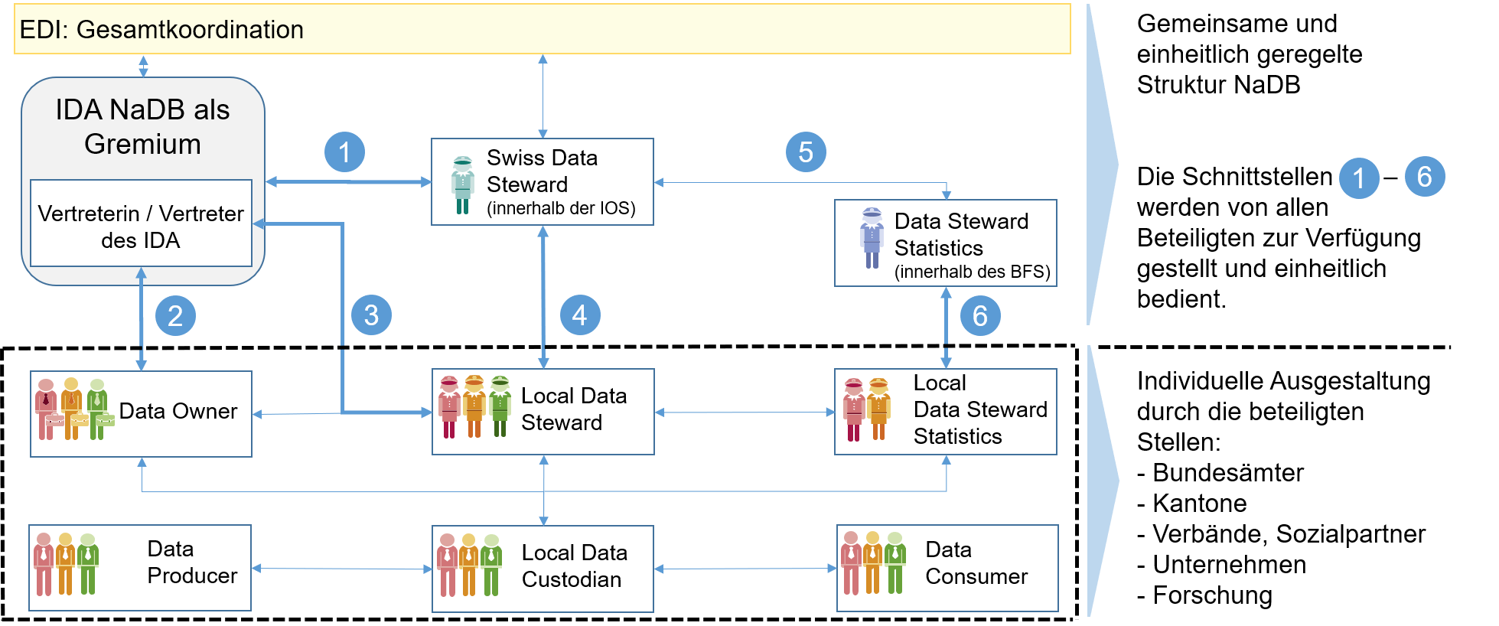
Rollen der nationalen Datenbewirtschaftung
Statistischer Bereich

Slide 11
Pilotprojekt
Qualitätssicherung Unternehmensdaten
  Aufbau Indikatorenset zur Abbildung der Qualität von Unternehmensdaten.
Lohnstatistik
  Machbarkeitsstudie zur Übermittlung von Lohndaten an ein zentrales System zur Mehrfachverwendung
Steuerdaten
  Machbarkeitsstudie zur Einleitung der notwendigen Schritte für die Erhebung der kantonalen Steuerdaten
Spitalstationäre Gesundheitsdaten
  Konsolidierter Datenaustausch im spitalsstationären Bereich, Spitäler, KVG, BFS, BAG, etc

Slide 12
Berichte gemäss BRB vom 27.09.2019
Berichte gemäss BRB für 25.11.2020
Meilensteine ohne Berichte
Themenfeld | BRB19 | BRB20 | 2019 | 2020 | 2021 | 2022 | 2023 | 2024 ...
Qualitätssicherung Unternehmensdaten | 1 | 2
Lohnstatistik | 2 | 3
Steuerdaten | 3 | 4a/4c/4d/4e
Spitalstationäre Gesundheitsdaten | 4
Nomenklaturen Integration in IOP | 5b
Rechtliche Grundlagen |  | 5 6
Interoperabilitäts- plattform IOP Once-Only-Prinzip | 6 7 8
10
Initialisierung
1
Konzeption und Realisierung
Initialisierung
2
Machbarkeitsstudie
11
Initialisierung
3
12
13
Konzeption und Realisierung
Initialisierung
Konzept und Realisierung
4
Betrieb und Weiterentwicklung
Berufsnomenklatur
5
Einsatz und Weiterentwicklung
Totalrevision Statistikerhebungsverordnung
14
Projektbegleitung
Teilrevision Verordnung Organisation Bundesstatistik
15
IDA Aufbauen
6
Begleitung des Programmes NaDB
Infrastruktur V1.0 / V1.1 realisieren (IOP)
7
Betrieb und Weiterentwicklung
Umsetzung Mehrfachnutzung von Daten
8
Stand heute

Slide 13


